Slide 1
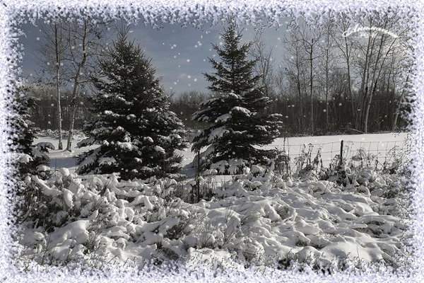
Ознакомление с окружающим миром ТРУД ЧЕЛОВЕКА ЗИМОЙ

Slide 2
ТРУД ЧЕЛОВЕКА ЗИМОЙ В ДЕРЕВНЯХ И СЕЛАХ

Slide 3
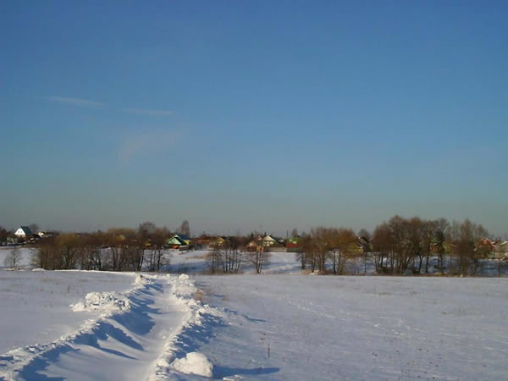

Slide 4
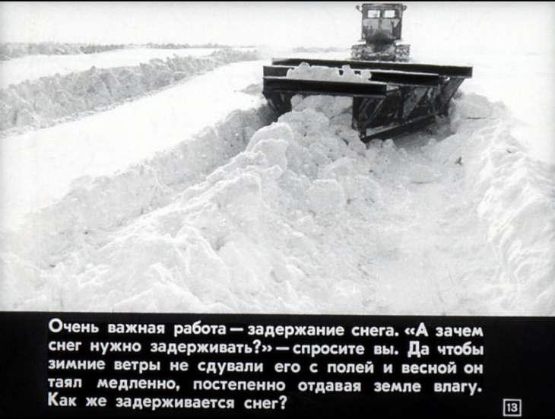

Slide 5
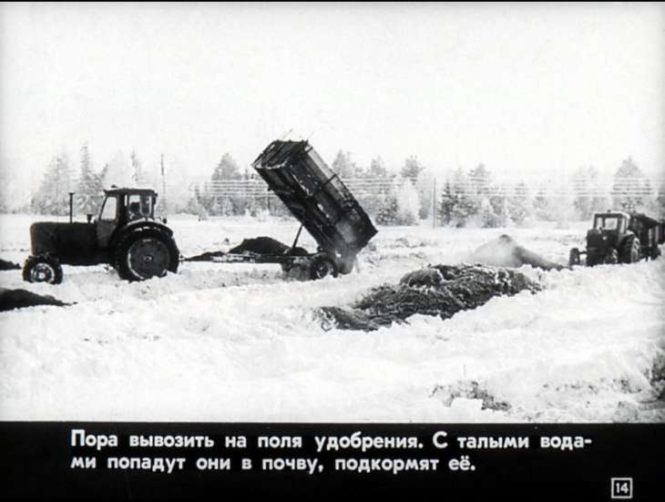

Slide 7
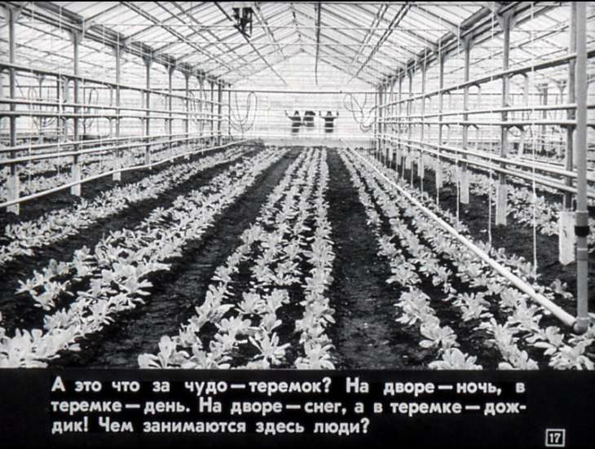

Slide 8
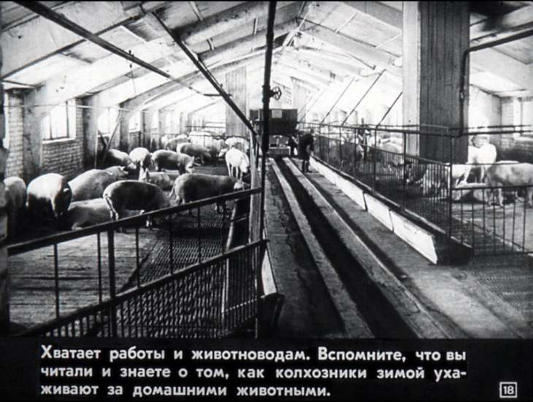

Slide 9
ДОМАШНИЕ ЖИВОТНЫЕ

Slide 12
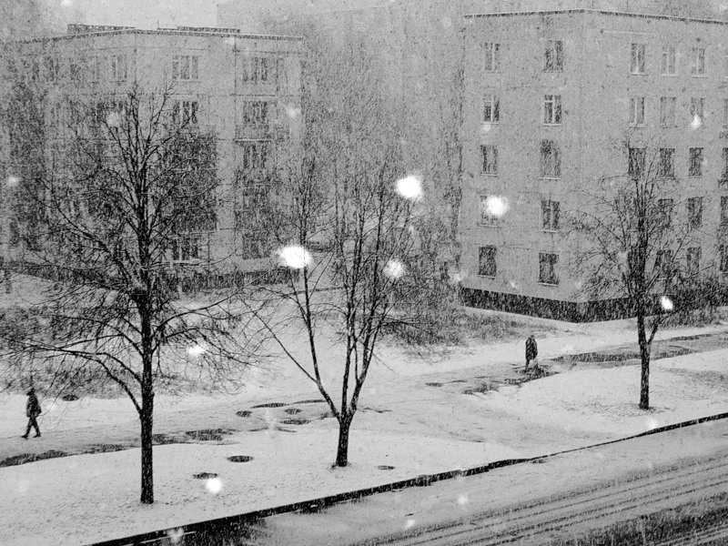
ТРУД ЧЕЛОВЕКА В ГОРОДЕ

Slide 13
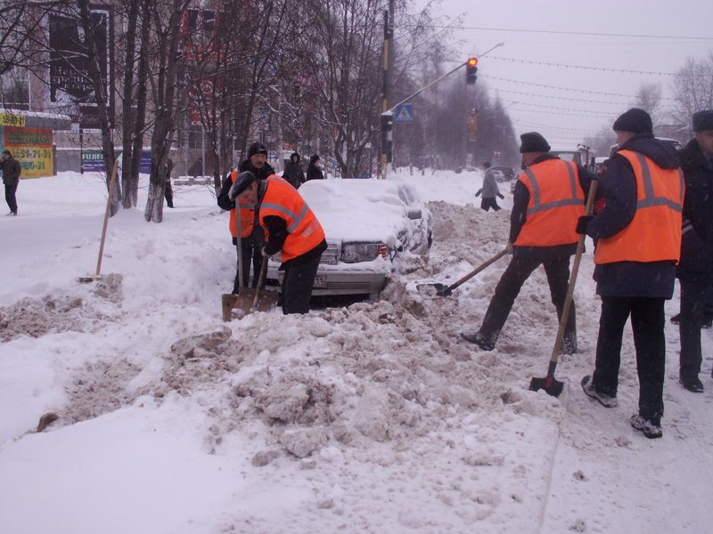

Slide 14
